Slide 1
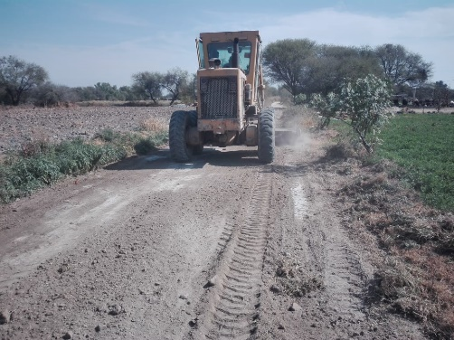
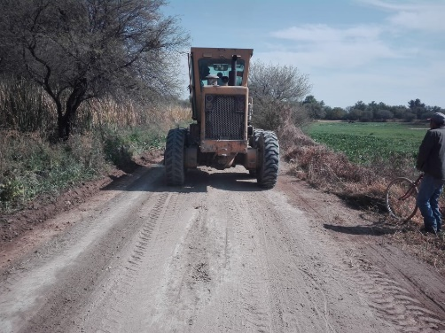
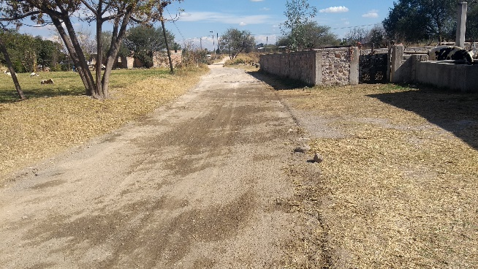
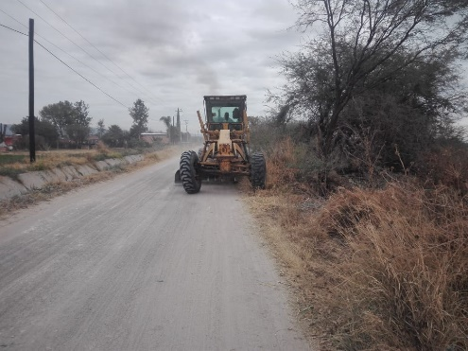
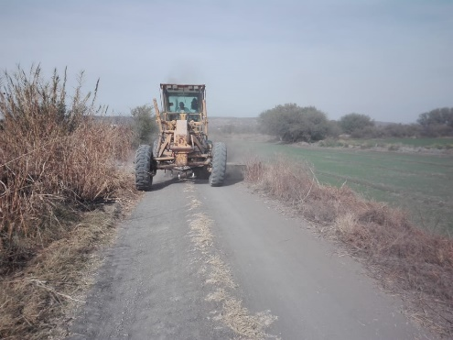
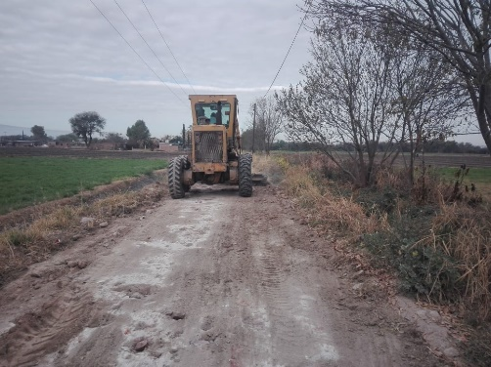
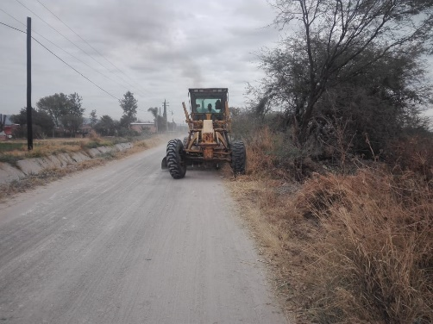
REPORTE MES DE ENERO
MAQUINARIA
RENIVELACION EN LA COMUNIDAD SAN ANTONIO DE LA PAZ
FECHA INICIO
CONCEPTO
UNIDAD
CANTIDAD
FECHA TERMINO
22/01/2020
CALLE DEL DELEGADO
CAMINO DE LOS CANALES
2DO. CAMINO POR CARRETERA A SANTA ROSA
CAMINO DEL CANAL A SAN GERMAN
CAMINO A PUERTA DE SAN GERMAN
M2
M2
M2
M2
M2
4,250
8,502
1,380
6,150
5,950
28/01/2020
CALLE DEL DELEGADO
2DO. CAMINO POR CARRETERA A SANTA ROSA
CAMINO DEL CANAL
A SAN GERMAN
CAMINO A PUERTA DE
SAN GERMAN
CAMINO DE LOS CANALES

